Slide 1
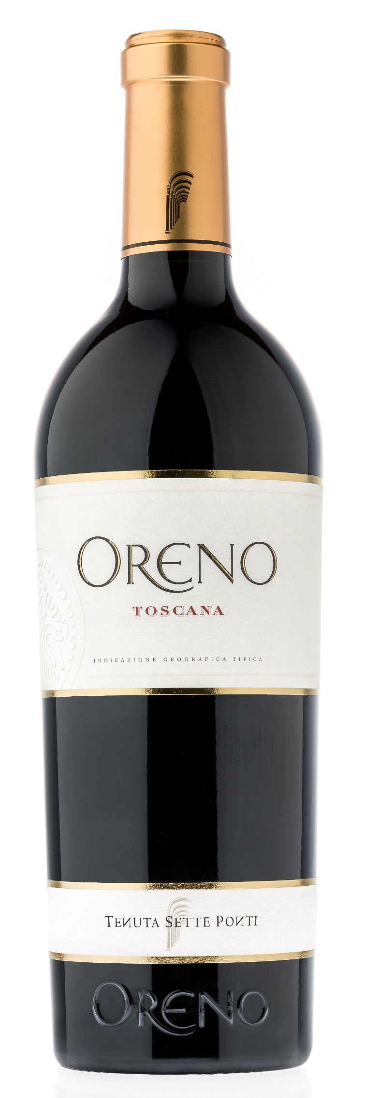
와인 전문 기업 ㈜에프엘코리아 브랜드 문의 02)449-3151
BRAND STORY / 브랜드 스토리
1935년 설립된 모레티 쿠세리 가문이 운영하는 세떼 폰티 와이너리(Tenuta Sette Ponti)는
3번의 수확/출시 후 거쳐 주요 와인 부분 상위권에 오른 토스카나 와인의 강자입니다.
중부지역 와이너리 인근의 강 이름인 오레노(Oreno)를 와인 명칭으로 사용하고 있으며,
멜롯과 까베르네 쇼비뇽 품종에 대한 애정을 바탕으로 자연을 반영하고자 하는 생산자의
의지가 담겨 있습니다.
PRODUCT INTRODUCTION / 제품 소개
오레노 2020 (Oreno)
생산지역 : Tuscany IGT
포도품종: Merlot 50%, Cabernet Sauvignon 40%, Petit Verdot 10%
바이올렛 힌트의 루비 레드
복합적인 붉은 과실류와 붂은 커피 향의 복합적인 아로마
강건한 탄닌과 좋은 밸런스 이어지는 긴 여운
18개월 프렌치 오크 12개월 병 숙성 후 출하
SELLING POINT / 주요 판매 포인트 및 한 줄 평
보르도 블렌딩과 비평가 고득점의 매력적인 이탈리아 슈퍼 토스칸
Awards
Robert Parker 94, Wine Spectator 95, James Suckling 97
이탈리아 슈퍼 투스칸

